Slide 1


CHÀO MỪNG CÁC EM ĐẾN VỚI TIẾT HỌC HÔM NAY!
TOÁN - LỚP 5A2
GIÁO VIÊN THỰC HIỆN : TRẦN THỊ HIỀN

Slide 2






Slide 3


Slide 4


Slide 5
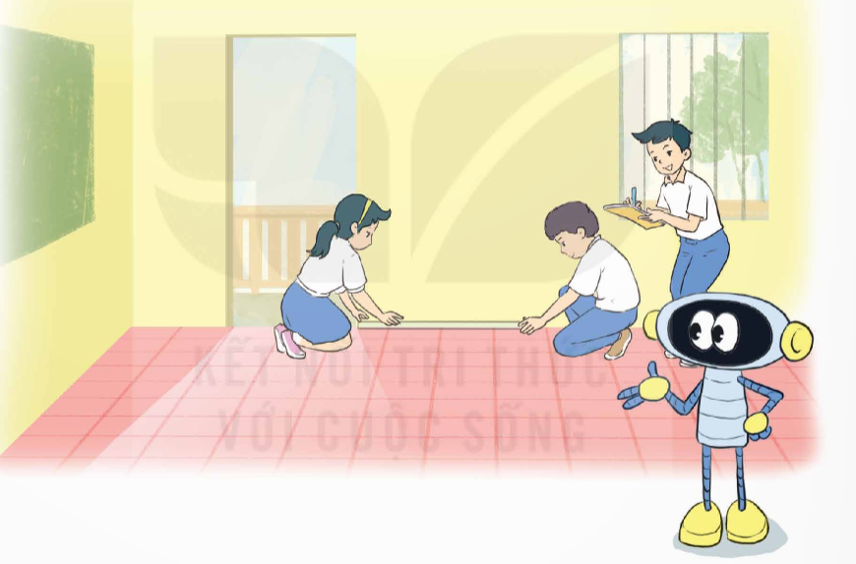
Nhà trường lên kế hoạch lát lại toàn bộ sàn các phòng học. Khối lớp Năm được giao nhiệm vụ đo và tính diện tích mặt sàn phòng học của các lớp, từ đó dự tính chi phí cho việc lát sàn.

Slide 6







Thứ sáu ngày 22 tháng 11 năm 2024
Toán
THỰC HÀNH VÀ TRẢI NGHIỆM VỚI MỘT SỐ ĐƠN VỊ ĐẠI LƯỢNG

Slide 7
Thứ sáu ngày 22 tháng 11 năm 2024
Toán
THỰC HÀNH VÀ TRẢI NGHIỆM VỚI MỘT SỐ
ĐƠN VỊ ĐẠI LƯỢNG
1
a) Thực hành đo và tính diện tích mặt sàn phòng học của lớp em ?
a) Ví dụ: Đo mặt sàn phòng học:
-Chiều dài: 8 m
-Chiều rộng: 6 m
Bài giải:
Diện tích mặt sàn phòng học lớp em là:
8 × 6 = 48 (m²)
Đáp số: 48 m²

Slide 8
Thứ sáu ngày 22 tháng 11 năm 2024
Toán
THỰC HÀNH VÀ TRẢI NGHIỆM VỚI MỘT SỐ
ĐƠN VỊ ĐẠI LƯỢNG
b) Tính số tiền mua gạch để lát mặt sàn phòng học lớp em. Mẫu gạch được chọn có dạng hình vuông cạnh 40 cm được đóng theo hộp 5 viên, biết mỗi hộp có giá 140 000 đồng?

Slide 9
Thứ sáu ngày 22 tháng 11 năm 2024
Toán
THỰC HÀNH VÀ TRẢI NGHIỆM VỚI MỘT SỐ
ĐƠN VỊ ĐẠI LƯỢNG
b)
Đổi: 48 m² = 480 000 cm²
Diện tích mỗi viên gạch lát mặt sàn là:
40 × 40 = 1 600 (cm²)
Số viên gạch cần dùng để lát mặt sàn là:
480 000 : 1 600 = 300 (viên gạch)
Số hộp gạch cần dùng để lát mặt sàn là:
300 : 5 = 60 (hộp)
Số tiền để mua gạch lát mặt sàn là:
140 000 × 60 = 8 400 000 (đồng)
Đáp số: 8 400 000 đồng

Slide 10
Thứ sáu ngày 22 tháng 11 năm 2024
Toán
THỰC HÀNH VÀ TRẢI NGHIỆM VỚI MỘT SỐ
ĐƠN VỊ ĐẠI LƯỢNG
2
Giả sử các phòng học khác trong trường có diện tích mặt sàn bằng diện tích mặt sàn phòng học của lớp em. Tính số tiền để mua gạch lát lại mặt sàn của tất cả các phòng học trong trường em.
Bài giải
Số phòng học của trường em là: 18 phòng
Số tiền mua gạch lát mặt sàn của tất cả các phòng là:
8 400 000 × 18 = 151 200 000 (đồng)
Đáp số: 151 200 000 đồng

Slide 11

Về nhà:
Do và tính diện tích phòng khách hoặc phòng bếp nhà em.

Slide 12


